Slide 1
LA DIDATTICA LABORATORIALE
SCUOLA SECONDARIA DI PRIMO GRADO
CLASSE 1A
PROF.SSA CARUSO MARIA

Slide 2
INTRODUZIONE
LA “DIDATTICA LABORATORIALE” COMPRENDE QUALSIASI ESPERIENZA O ATTIVITÀ NELLA QUALE LO STUDENTE RIFLETTE E LAVORA INSIEME AGLI ALTRI, UTILIZZANDO MOLTEPLICI MODALITÀ APPRENDITIVE, PER LA SOLUZIONE DI UNA SITUAZIONE PROBLEMATICA REALE, L'ASSOLVIMENTO DI UN INCARICO O LA REALIZZAZIONE DI UN PROGETTO.

Slide 3
OBIETTIVI
LA DIDATTICA LABORATORIALE, IN UN CLIMA DI INCLUSIVITÀ E COLLABORAZIONE, PROMUOVE LE CAPACITÀ PERSONALI E RELAZIONALI DEL DISCENTE E ATTIVA DEI PERCORSI FORMATIVI FINALIZZATI A VALORIZZARE AUTONOMIA DI GIUDIZIO E DI AZIONE, FECONDI RAPPORTI DI IDENTIFICAZIONE E PROFICUA COLLABORAZIONE CON GLI ALTRI

Slide 5
COSTRUIAMO
GLI
ANGOLI

Slide 6
LA CAPILLARITA'

Slide 7
LA TENSIONE SUPERFICIALE
LA DENSITA'

Slide 8
LE POTENZE
Questa attività prende lo spunto da un’antica novella indiana riportata dal libro: “L’uomo che sapeva contare”
“… mettere 1 chicco sulla prima casella della scacchiera, 2 chicchi sulla seconda casella, 4 sulla terza, 8 sulla quarta, … e così via, fino alla 64ª casella …”

Slide 9
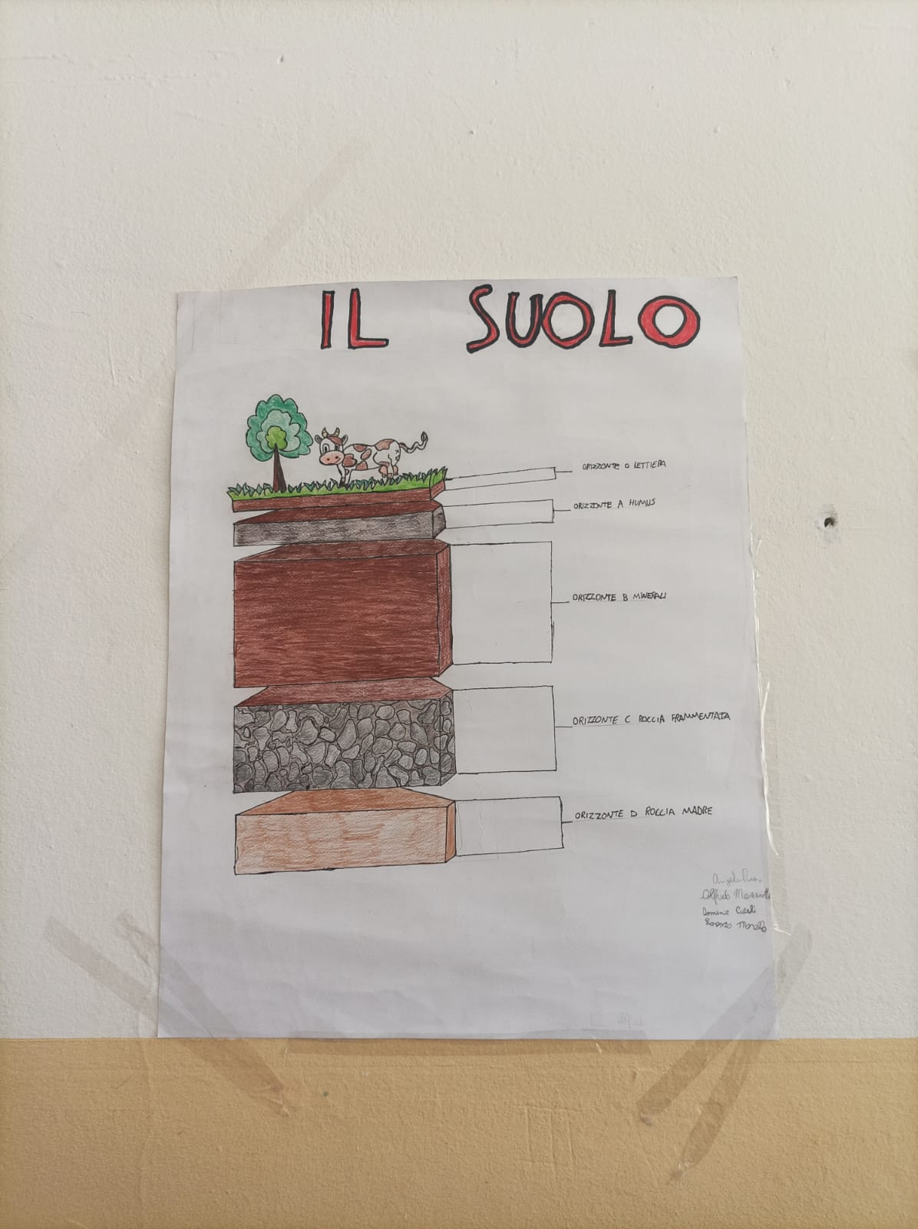
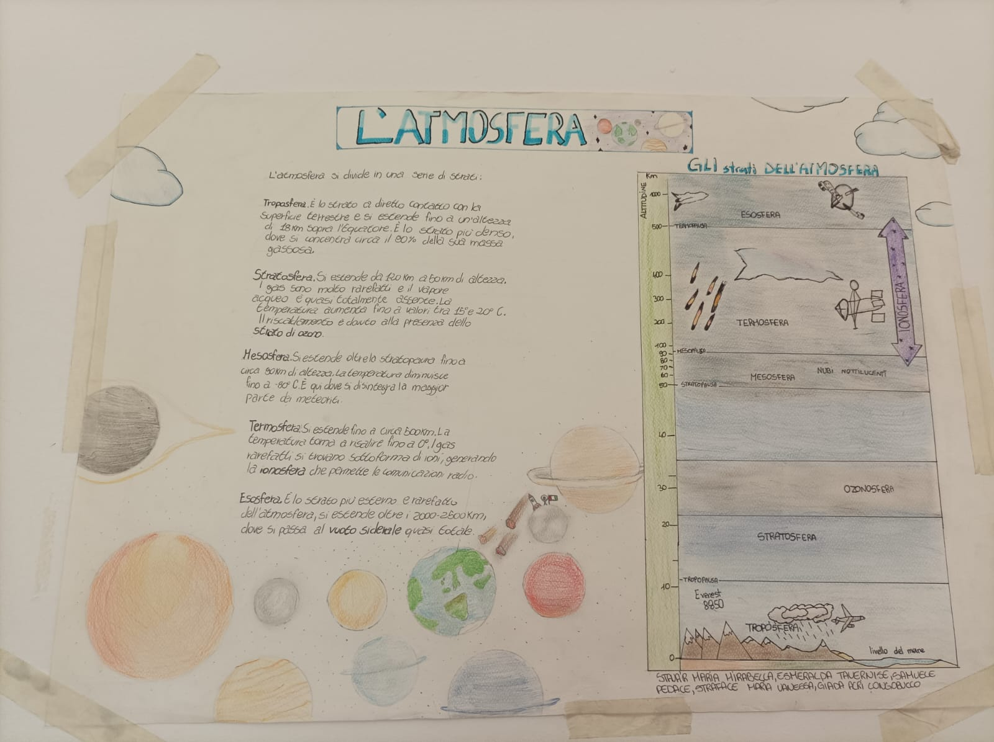
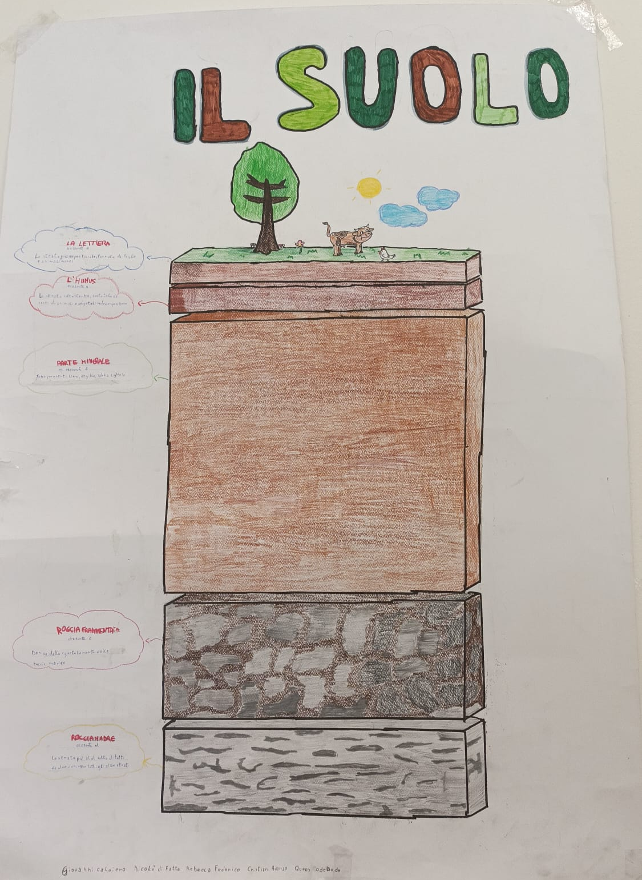
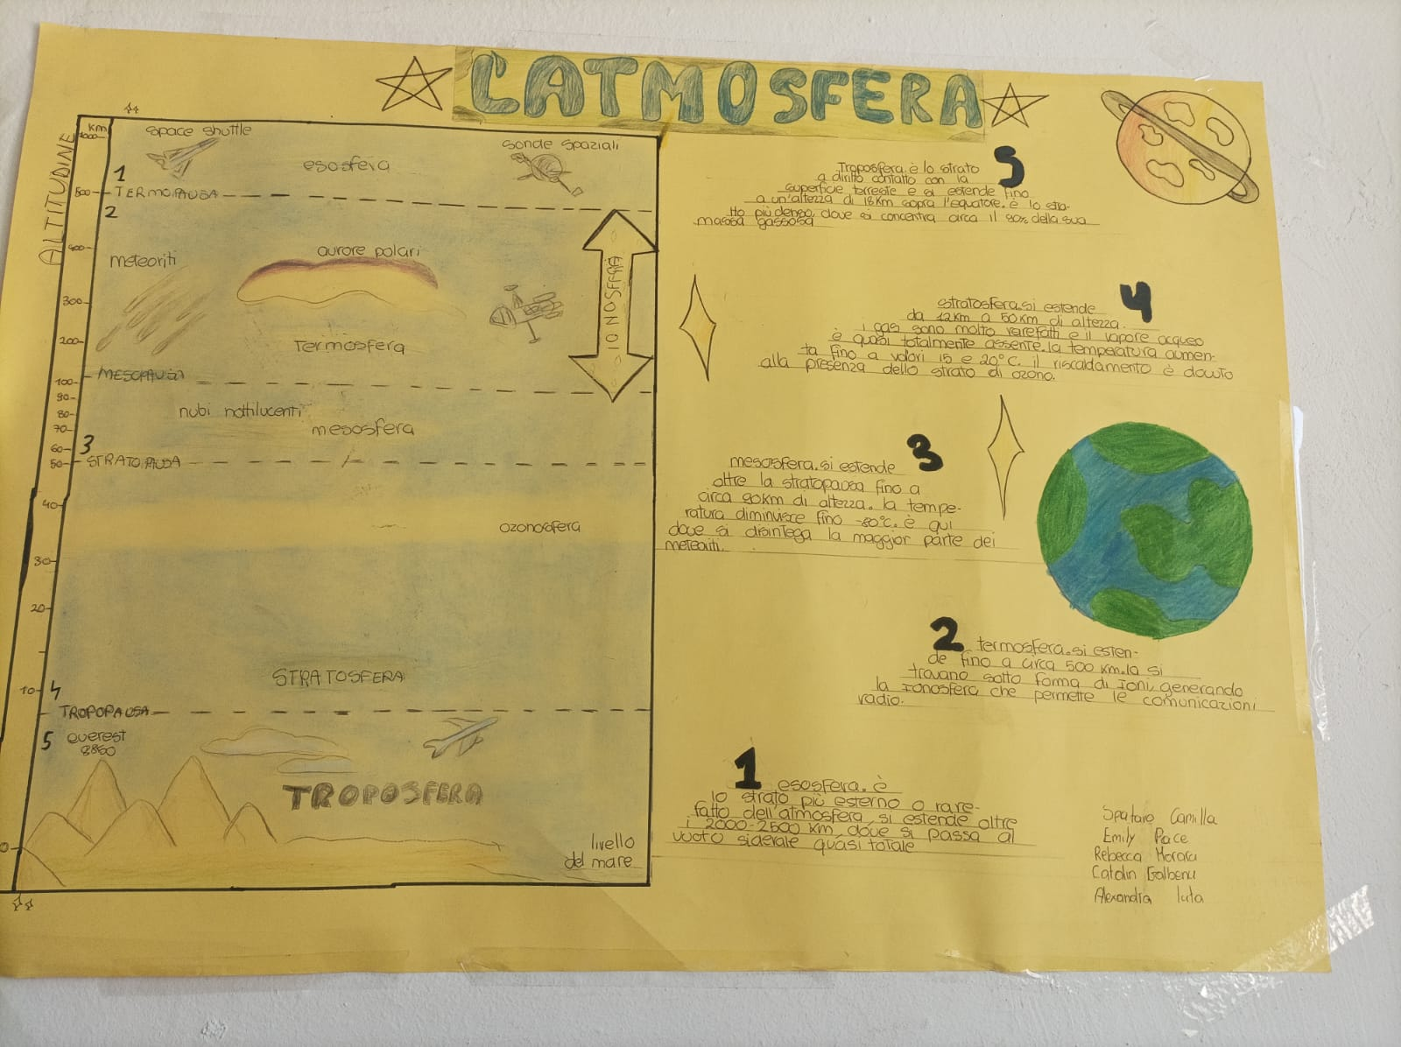
IL SISTEMA TERRA

Slide 10
L'ATMOSFERA

Slide 11
COSTRUIAMO
IL GEOPIANO

Slide 12
LA CELLULA ANIMALE E VEGETALE
CON MATERIALE A DISPOSIZIONE

Slide 13
INTERNO ED ESTERNO
DELLA CELLULA

Slide 14
I QUADRILATERI
DI CANNUCCE

